Slide 1
人生100年時代の豊かなライフシーン Vol.1
2021_02_25 鹿島 小松寛和

Slide 2
Work２：豊かさを自分の経験から掘り起こす

Slide 3
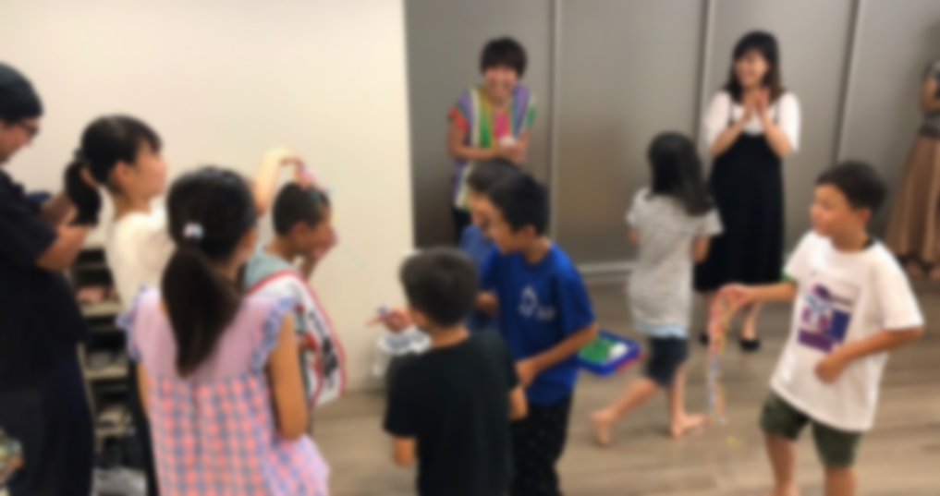
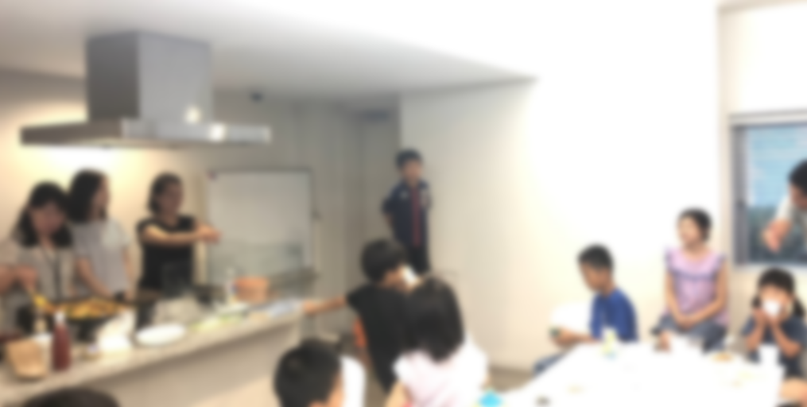
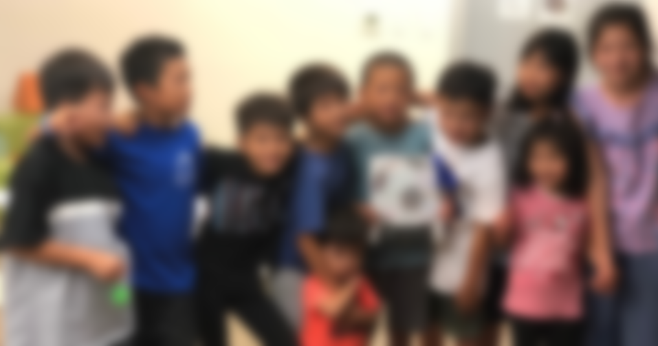
「豊かだ」と感じた出会いやコミュニケーションの経験
強豪チームに移籍する選手（8歳）の送別会
参加者：
学年保護者のうち、特に親しかった数家庭
それぞれの選手達とその両親、兄弟
場 所： マンションの集会室
豊かだと感じた理由：
思い切った決断を下した家庭の
話をきっかけに、親同士、こどもどうし、
また大人こども交えて、
それまで過ごしてきた数年間を前提に、
将来に向けた様々な会話ができたこと。
→刺激を受けると共に、移籍する選手に
とっても貴重な節目を作れたと感じた。
→一人や、一家庭ではできないコトが
できると豊かだと感じる？
→自分が何かを得ることと、他人に何かを感
じてもらうことの2種類の豊かさがある？

